Slide 1

WES · Parque Arauco
Consolidado ejecutivo — 7 malls
Misma lectura del PPT de presentación, con antecedentes al día
Período 01/05/2026 – 08/09/2026 | Emisión 9 septiembre 2026
Antecedentes recientes: 26/08/2026 – 08/09/2026
MAE · MAM · MAQ · BOM · AEB · CUR · PAK

Slide 2
Resumen por recinto
Semana 02/09–08/09 vs previa 26/08–01/09 · agosto completo y septiembre a 08/09
Mall
Puntos
Agosto m³
Sep 1–8 m³
Sem. previa
Sem. actual
Δ semana
Top punto (sem.)
MAE Estación
4
3.153
962
771
867
↑ 12 %
Estanque Norte 421
MAM Maipú
5
7.700
2.143
1.897
1.894
≈ 0 %
Placa Bancaria 948
MAQ Quilicura
2
6.189
1.477
1.242
1.290
↑ 4 %
Matriz Principal 1.269
BOM Buenaventura (San Ignacio)
2
4.869
1.489
1.156
1.320
↑ 14 %
San Ignacio 500 1.225
AEB El Bosque
2
2.320
692
570
610
↑ 7 %
Matriz 1° piso 497
CUR Curauma
2
659
177
152
158
↑ 4 %
Anillo Sur 80
PAK Parque Kennedy
7
39.484
10.586
9.089
9.366
↑ 3 %
Sandía Antigua 3.984
PAK: totales de cabecera (sin cadena DL / Bazar / DL Kennedy). Cifras API WES.

Slide 3
Antecedentes de estos días
Ventana 26/08–08/09 · conexión al corte de emisión · noche 00–06 en puntos clave
AHORA · CONEXIÓN
EN CERO · TODA LA VENTANA
Ningún punto del consolidado figura desconectado (lastUpdate < 2 h).
• MAM: Salida ARROW (000025-33) · residual, no es alerta
HECHOS DE ESTOS DÍAS · PICOS, CAÍDAS Y NOCHE
• MAM Placa Bancaria: caída 08/09 4,5 m³ (mediana ventana 146). Revisar dato/corte.
• MAE Pizza Hut: pico 28/08 44 m³ (mediana ventana 13).
• MAE Estanque Sur: pico 05/09 76 m³ (mediana ventana 44).
• MAM Falabella: pico 08/09 92 m³ (mediana ventana 50).
CONTEXTO DEL PPT (SIGUE VIGENTE)
• MAE — Estanque Sur: reparación de presostatos 10/06. Pizza Hut con control nocturno desde 01/07. Estanque Norte con control desde 05/08 (00–05 h).
• MAM — Placa Bancaria sube desde 18/06. Falabella reactivado 11/08 (antes sala de bombas en reparación / fuera de puntos en cero).
• MAQ — Matriz Principal concentra el recinto. El día se duplicó desde el 22/06; Alim. Baños es uso hábil.
• BOM — San Ignacio 500 con on/off nocturno operativo desde 17/07. San Ignacio 300 queda en monitoreo.
• AEB — Matriz A.A. desactivada 15/05; el recinto se lee en Matriz 1° piso y Anillo Plaza.
• CUR — Anillo Norte y Sur desde el 19/05 (mayo no se grafica). Noche chica; no se propone on/off.
• PAK — 000025-25/26 retirados 30/03 (reemplazo 35/36). Distrito de Lujo, Bazar Gourmet y DL Kennedy son cadena: no se suman a la cabecera.

Slide 4
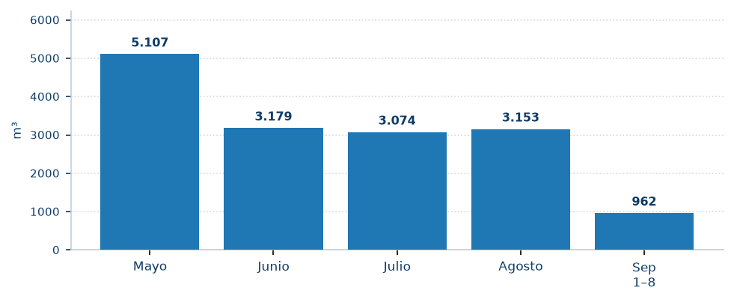
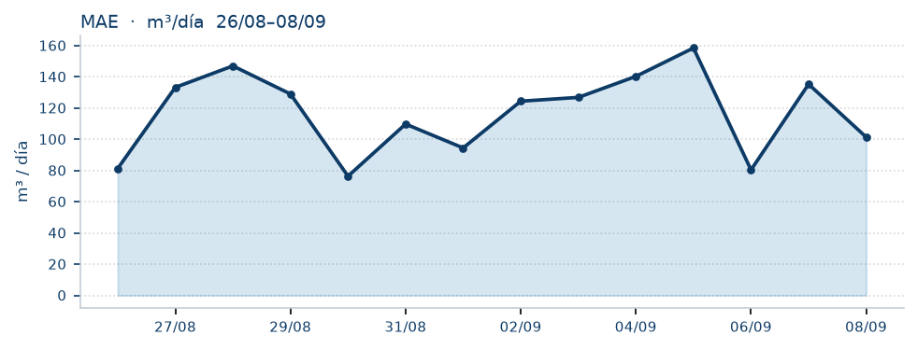
MAE · Mall Arauco Estación
4 puntos WES · recepción 20/10/2025 · medioambiente.dcl@parauco.com · Sala de monitores MAE · Sergio Fuenzalida
HALLAZGOS · ESTOS DÍAS
• Semana 02/09–08/09: 867 m³ (prom. 123,9 m³/día) · Δ vs previa ↑ 12 %.
• Mayor aporte de la semana: Estanque Norte (000025-01) con 421 m³.
• Noche 00–06 (suma semana): Estanque Norte 9,9 · Pizza Hut 0 · Estanque Sur 1 m³.
• Notas de puntos: Estanque Norte (locales mall) · Estanque Sur (sala de bomba).
Estanque Norte
Pizza Hut
Estanque Sur
Baños Públicos
421 m³
57 m³
365 m³
24 m³
locales mall
000025-07
sala de bomba
000025-04

Slide 5
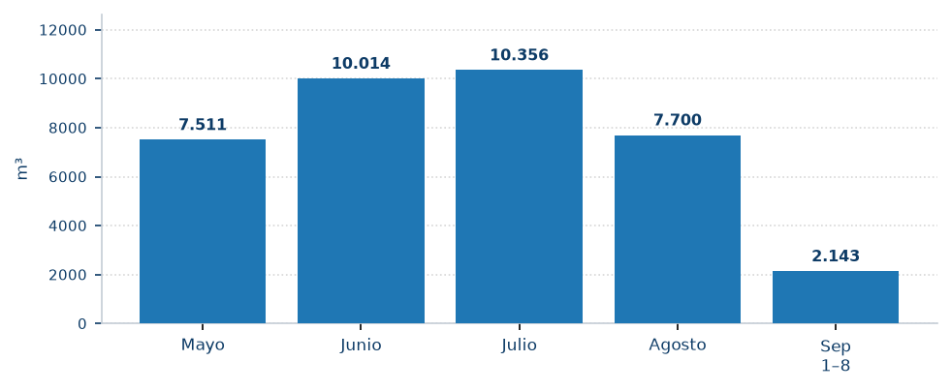
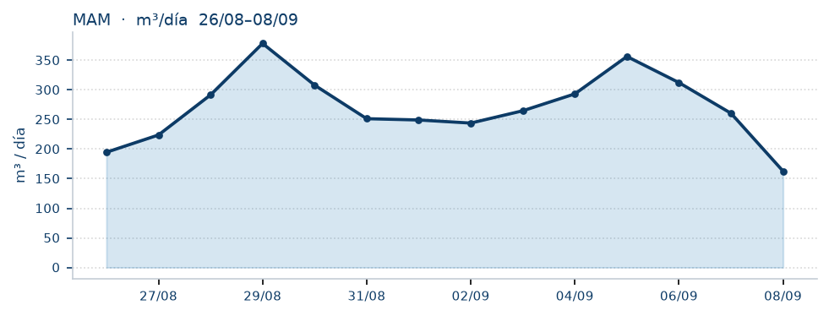
MAM · Mall Arauco Maipú
5 puntos WES · recepción 06/11/2025 · Miguel Rupayan · Constanza Vilches · Mantención: C. Bustamante, O. Cuevas y Supervisor Eléctrico
HALLAZGOS · ESTOS DÍAS
• Semana 02/09–08/09: 1.894 m³ (prom. 270,6 m³/día) · Δ vs previa ≈ 0 %.
• Mayor aporte de la semana: Placa Bancaria (000025-08) con 948 m³.
• Noche 00–06 (suma semana): Placa Bancaria 37,7 · Falabella 21,3 · Ripley 0 m³.
• Notas de puntos: Falabella (activo 11/08) · Pasillo Técnico (residual) · Salida ARROW (residual).
Placa Bancaria
Ripley
Falabella
Pasillo Técnico
Salida ARROW
948 m³
572 m³
370 m³
5 m³
0 m³
000025-08
000025-10
activo 11/08
residual
residual

Slide 6
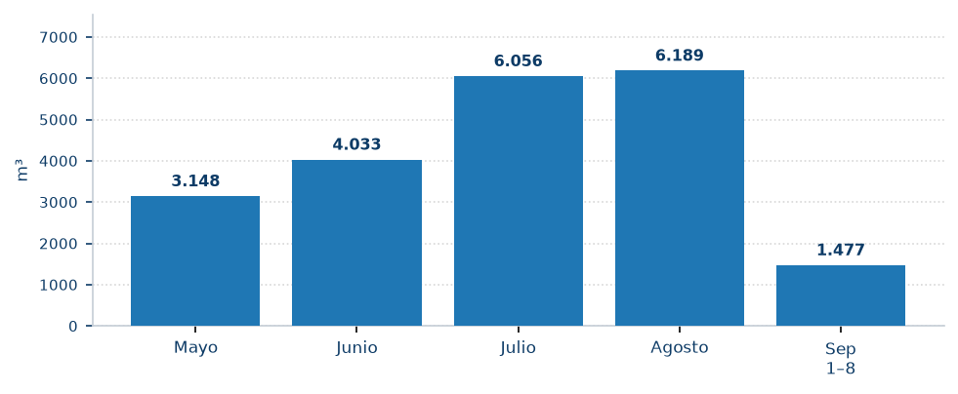
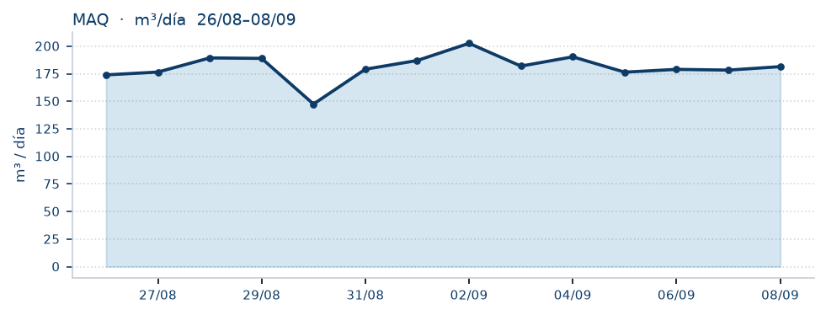
MAQ · Mall Arauco Quilicura
2 puntos WES · recepción 06/11/2025 / relocalizado 17/02/2026 · Mario Freitez · Tomás Saba · Sebastián Araneda · Mantención: I. Dustan, K. Varas, L. Méndez, C. Leyto
HALLAZGOS · ESTOS DÍAS
• Semana 02/09–08/09: 1.290 m³ (prom. 184,3 m³/día) · Δ vs previa ↑ 4 %.
• Mayor aporte de la semana: Matriz Principal (000025-13) con 1.269 m³.
• Noche 00–06 (suma semana): Matriz Principal 149,7 m³.
• Notas de puntos: Alim. Baños (uso hábil).
Matriz Principal
Alim. Baños
1.269 m³
21 m³
000025-13
uso hábil

Slide 7
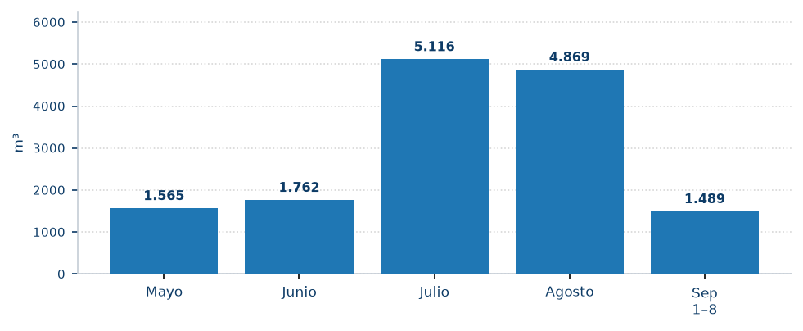
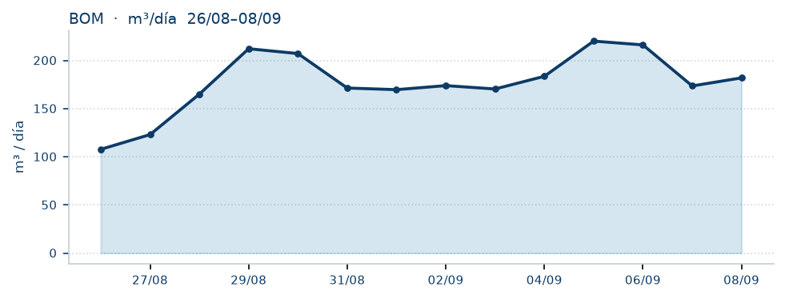
BOM · Buenaventura (San Ignacio)
2 puntos WES · recepción 18/11/2025 · Aliro Cortés · Tomás Saba · Sebastián Araneda
HALLAZGOS · ESTOS DÍAS
• Semana 02/09–08/09: 1.320 m³ (prom. 188,5 m³/día) · Δ vs previa ↑ 14 %.
• Mayor aporte de la semana: San Ignacio 500 (000025-18) con 1.225 m³.
• Noche 00–06 (suma semana): San Ignacio 300 0 · San Ignacio 500 25,1 m³.
• Notas de puntos: San Ignacio 300 (monitoreo).
San Ignacio 500
San Ignacio 300
1.225 m³
94 m³
000025-18
monitoreo

Slide 8
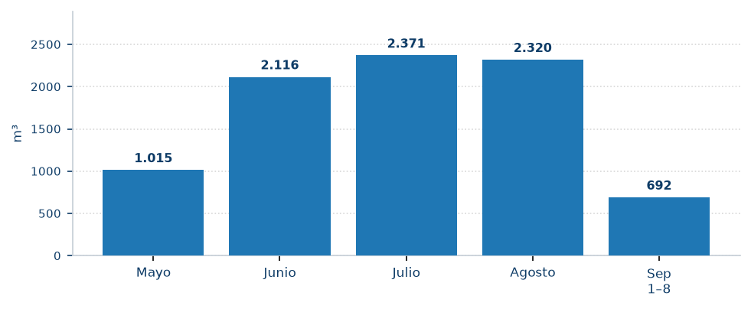
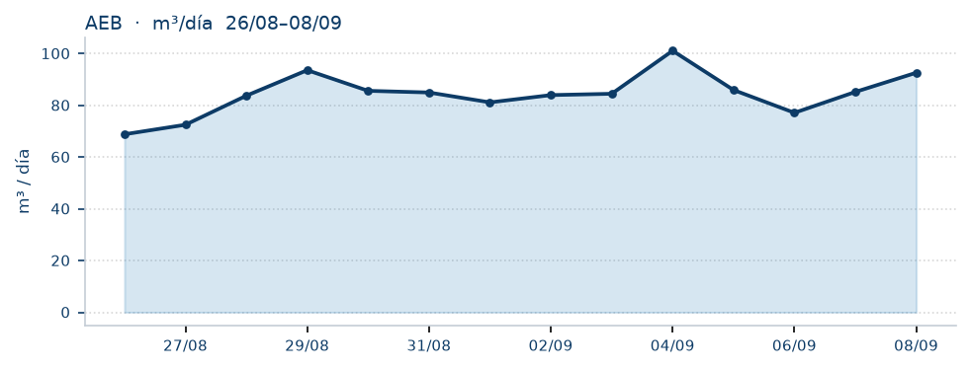
AEB · Arauco El Bosque
2 puntos WES · recepción 29/10/2025 / relocalizado 16/01/2026 · Tamara Martínez · Tomás Saba · Sebastián Araneda
HALLAZGOS · ESTOS DÍAS
• Semana 02/09–08/09: 610 m³ (prom. 87,2 m³/día) · Δ vs previa ↑ 7 %.
• Mayor aporte de la semana: Matriz 1° piso (000025-11) con 497 m³.
• Noche 00–06 (suma semana): Matriz 1° piso 55,4 · Anillo Plaza 29,4 m³.
• Notas de puntos: Matriz 1° piso (activo 15/05).
Matriz 1° piso
Anillo Plaza
497 m³
113 m³
activo 15/05
000025-12

Slide 9
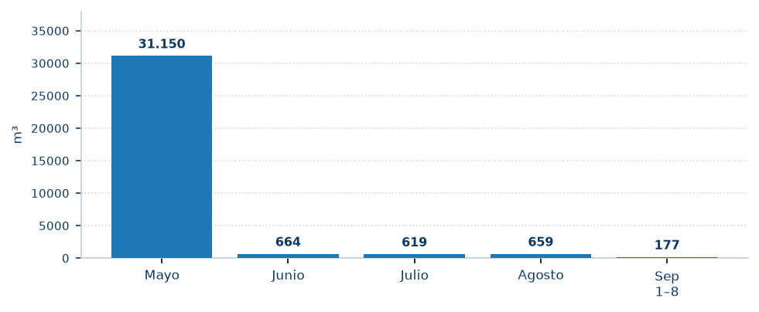
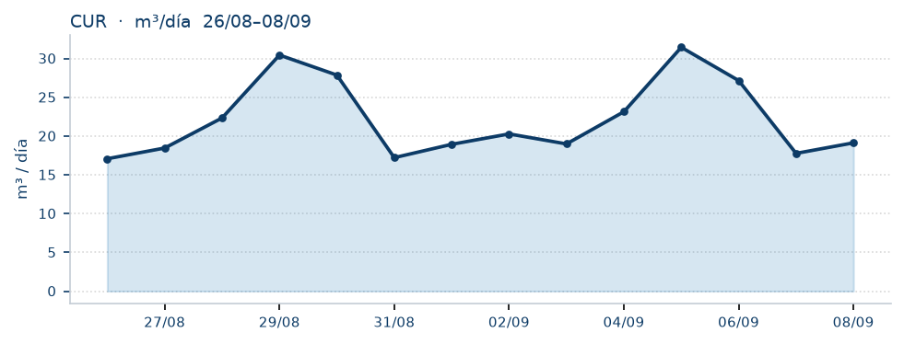
CUR · Arauco Curauma
2 puntos WES · recepción 29/04/2026 (Anillo Norte / Anillo Sur) · Joceline Lazo · Constanza Vilches
HALLAZGOS · ESTOS DÍAS
• Semana 02/09–08/09: 158 m³ (prom. 22,6 m³/día) · Δ vs previa ↑ 4 %.
• Mayor aporte de la semana: Anillo Sur (000025-37) con 80 m³.
• Noche 00–06 (suma semana): Anillo Sur 5,3 · Anillo Norte 3,2 m³.
• Agosto 659 m³ · septiembre 1–8 177 m³ (22,1 m³/día).
Anillo Norte
Anillo Sur
78 m³
80 m³
000025-38
000025-37

Slide 10
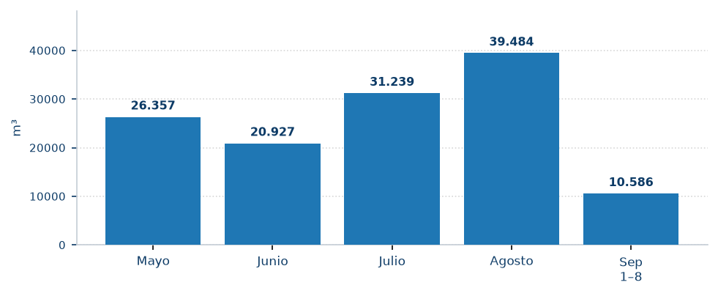
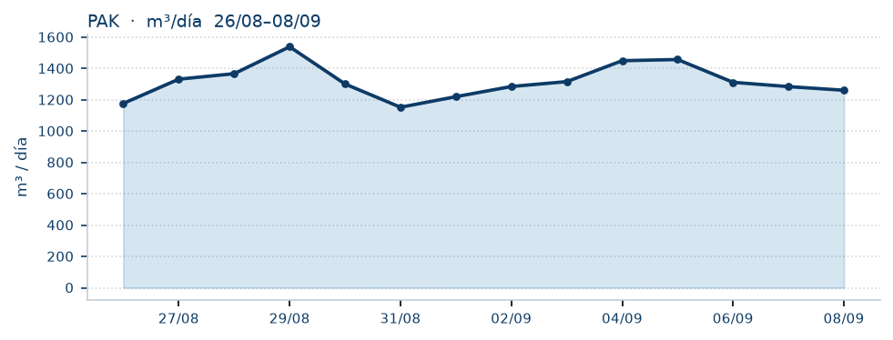
PAK · Parque Arauco Kennedy
10 puntos WES · recepción 12/12/2025 · Francisco Jeldres · Paula Azolas · Mantención: C. Naranjo, M. Jara, R. Moreno, R. Díaz, J. Gutiérrez, H. Fierro
HALLAZGOS · ESTOS DÍAS
• Semana 02/09–08/09: 9.366 m³ (prom. 1.338 m³/día) · Δ vs previa ↑ 3 %.
• Mayor aporte de la semana: Sandía Antigua (000025-22) con 3.984 m³.
• Noche 00–06 (suma semana): Distrito Lujo 325,3 · Bazar Gourmet 231,3 · DL Kennedy 5,2 m³.
• Notas de puntos: Sandía Antigua (alimenta DL) · Distrito Lujo (cadena · no suma) · Sandía Nueva (alimenta DL) · Bazar Gourmet (sale de DL).
Matriz Andén
Locales Gast.
Sandía Antigua
Sandía Nueva
Restaurante
Pileta
Cascada
Distrito Lujo
Bazar Gourmet
DL Kennedy
706 m³
1.176 m³
3.984 m³
3.458 m³
32 m³
2 m³
8 m³
2.225 m³
1.500 m³
75 m³
000025-20
000025-21
alimenta DL
alimenta DL
000025-29
000025-23
000025-24
cadena · no suma
sale de DL
sale de DL

Slide 11
Propuestas vigentes (PPT de presentación)
On/off = corte 00:00–06:00 · umbral = total 24 h (promedio operativo × 1,25) · corte 08/09/2026
MAE
Mantener controles Norte (desde 05/08) y Pizza Hut (desde 01/07). Umbrales 24 h: Norte 40 · Sur 35 · Pizza 50 · Baños 10 m³/día.
MAM
On/off a revisar en Placa. Falabella activo desde 11/08: umbral 140 m³/día. Placa 290 · Ripley según operativo.
MAQ
Proponer on/off 00–06 en Matriz Principal. Umbral 24 h Matriz 240 m³/día. Alim. Baños no es el punto de control.
BOM
Mantener on/off SI500 (desde 17/07). Umbrales: SI500 145 · SI300 45 m³/día.
AEB
Proponer on/off 00–06 en Anillo Plaza y Matriz 1° piso. Umbrales: Anillo 22 · Matriz 75 m³/día.
CUR
Sin on/off. Umbrales: Anillo Sur 14 · Anillo Norte 13 m³/día.
PAK
Proponer on/off 00–06 en el eslabón de mayor noche (DL / Bazar). Umbrales: DL 390 · Bazar 250 · DL Kennedy 20 m³/día. Cadena no se suma a cabecera.

